Slide 1
Dossiers Santé Conseil Municipal
25 juin 2024
Prévention de la délinquance-promotion de la santé

Slide 2
Diagnostic local de santé en 2021: rappel
Santé mentale
Sensibilisation et dépistages
Coordination/Information sur l'offre de soins
Alimentation et activité physique
Environnement
- ACCES AUX SOINS POUR TOUS

Slide 3
Zoom : la mutuelle communale
Définition: la mutuelle communale permet le regroupement de tous les habitants d’une même localité souhaitant accéder à une complémentaire santé afin de négocier un tarif de groupe auprès du prestataire.
Choix du prestataire :
Appel à partenariat du 30 mars au 31 mai 2024 via la plateforme des marchés publiques.
Analyse des offres du 3 au 7 juin 2024.
Présentation de l’analyse des offres à la Commission n°4 du 12 juin 2024.

Slide 4
Zoom : la mutuelle communale
Calendrier:
Juin 2024 : délibération de la convention partenariale avec le prestataire retenu au conseil municipal du 25 juin.
Septembre 2024: communication aux habitants dans la Tribune et présentation du calendrier des réunions publiques
Dernier trimestre 2024: 2 à 3 réunions publiques.
A partir de janvier 2025: mise en place des permanences physiques du prestataire et possibilité de souscrire à la mutuelle communale pour les habitants le souhaitant.

Slide 5
Accès aux soins pour tous, c’est
Guide santé
Mutuelle communale
Lien avec partenaires: CPAM, ARS, CPTS, HPVA et la Clinique des Peupliers
Pôle Santé Madeleine-Brès Pont- de-Bois et MSP à Jean Jaurès
CPTS de la Marque et MSP Montalembert: Soins non programmés, ateliers d’Education Thérapeutique aux Patients

Slide 6
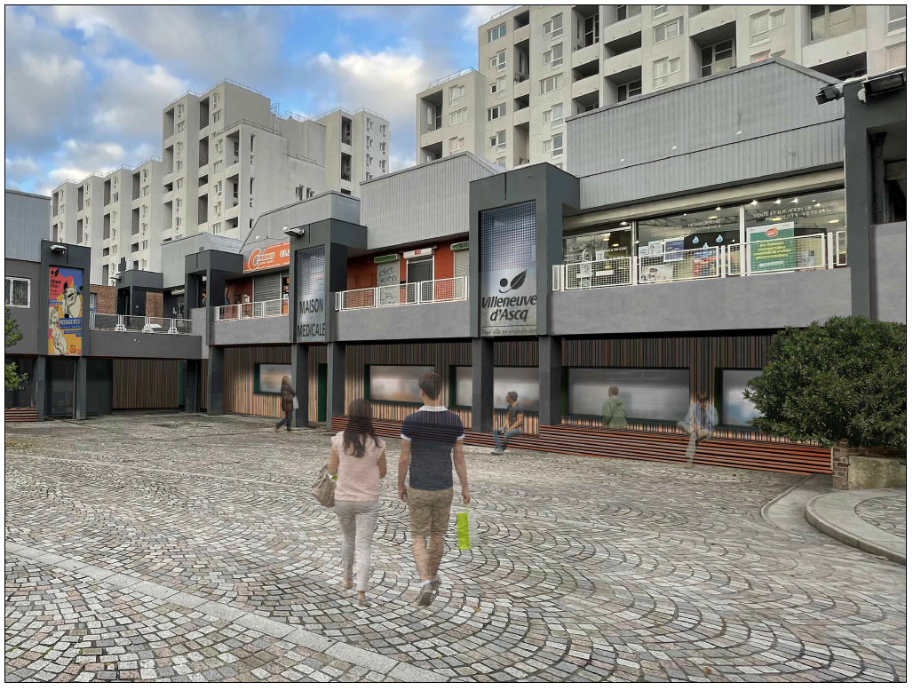
Pôle Santé Madeleine-Brès au Pont-de-Bois

Slide 7
La santé mentale, c’est
Création d’un CISM sur 8 communes.
Formations pour élus et professionnels du CISM.
Groupe de travail : accès et maintien dans le logement.
Création d’une cellule « Gestion des situations complexes ».
Guide ressource et projet de création d’un jeu collaboratif Appel à projet ARS « démocratie en santé ».
Parcours santé dans le cadre des Semaines d’Information en Santé Mentale(SISM).

Slide 8
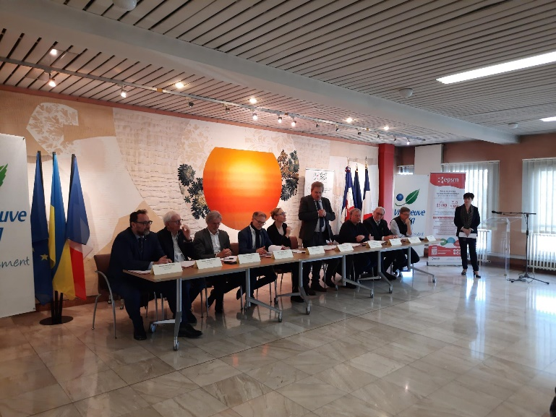
Le Conseil Intercommunal en Santé Mentale

Slide 9
Alimentation et activité physique, c’est
Projet Défi Sport Santé dans les écoles maternelles Mermoz et Rameau.
Intervention de la CPTS au sein des structures Petite Enfance municipales et auprès des CM1/CM2 à Mermoz et Rameau.
Ateliers Activité Physique Adaptée et diététique pour 28 personnes en ALD par la Maison Sport Santé Santélys.
Ateliers proposés par les ambassadrices santé.
Bourse Activité Physique adaptée en 2025.

Slide 10
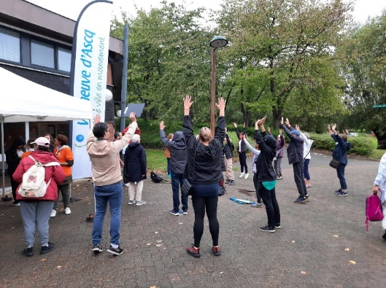
Parcours santé encadré par l’Institut Pasteur de Lille
Le Conseil Intercommunal en Santé Mentale

Slide 11
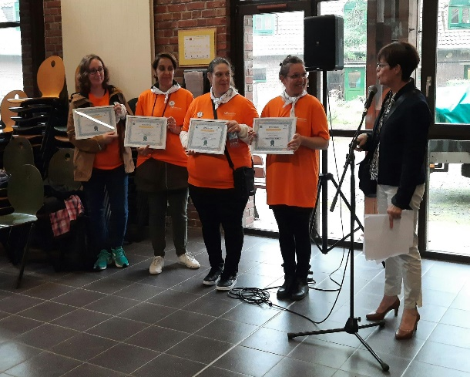
Sensibilisation et dépistage
Atelier de diététique en lien avec le service développement durable pour les habitants le 30 mai 2024.
Dépistage organisé des 3 cancers par les ambassadrices, la CPAM, HPVA le 15/10 de 11h à 18h dans la galerie marchande de V2.
Sensibilisation aux maladies cardio-vasculaires par la CPTS.
Campagnes de sensibilisation organisées par la CPAM (Diabète, maladies cardio-vasculaires, hygiène bucco-dentaire, vaccination ).

Slide 12
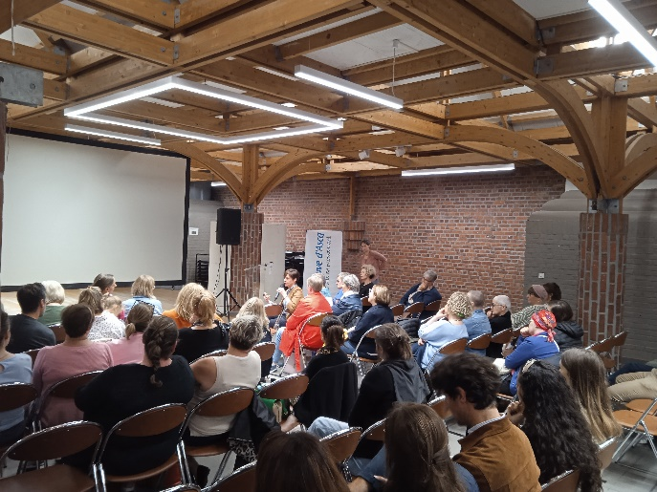
Sensibilisation au dépistage du cancer du sein
Le Conseil Intercommunal en Santé Mentale

Slide 13
MERCI

